Slide 1
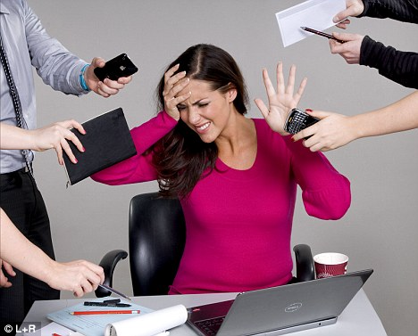
Cтресс-менеджмент, или Приемы профилактики и преодоления Подготовила: Марышева Елена Васильевна, учитель начальных классов, МБОУ Красноармейская СОШ
.

Slide 2
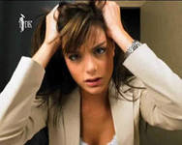
Что такое стресс?
Стресс — это состояние психического напряжения, которое возникает у человека в процессе его деятельности, в основном, в экстремально-сложных условиях
«Негативные чувства и представления, которые возникают у людей, когда им кажется, что они не в состоянии справиться с требованиями ситуации»

Slide 3
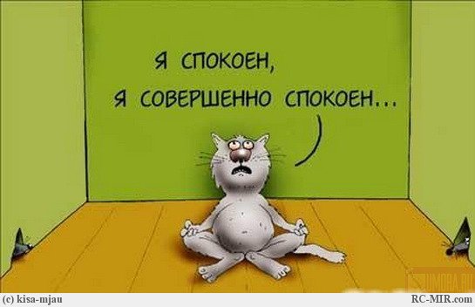
Факторы стресса
1группа – нам неподвластны
2группа – мы можем оказать влияние
Положительные мысли создают благоприятные ситуации в нашей жизни , а негативные - болезни и страдания.

Slide 4
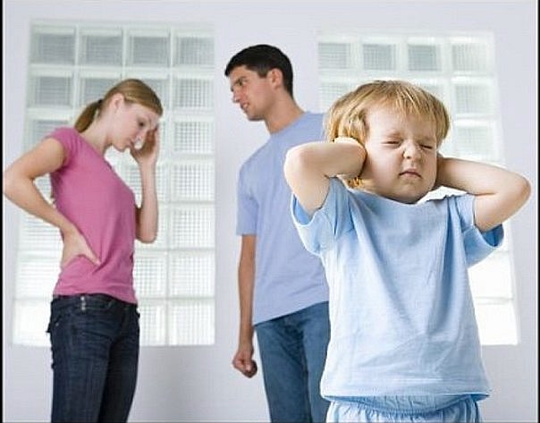
Три стадии стресса
Стадия тревоги.
Стадия сопротивления.
Стадия истощения

Slide 5
Реакция на стресс
Время | Переживаемые эмоции и чувства | Событие
 | Радость, восторг | Общение с детьми
 | обида | Общение с администрацией
 | гнев | Общение с родителями

Slide 6
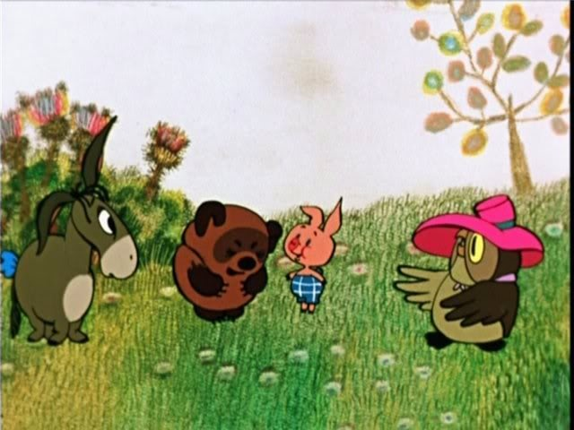
Тактика поведения
Первая — когда враг игнорируется или делается попытка сосуществовать с ним.
Вторая тактика — это бой.
Третья тактика — это бегство от врага без попыток сосуществовать или уничтожить его.

Slide 7
Шкала перемен, оказывающих стрессовое воздействие на человека

Slide 8
Профессиональный стресс
Повседневная работа учителя постоянно
погружает его в эмоционально напряженные ситуации: ученики не могут усвоить учебный материал, не проявляют должного усердия, нарушают дисциплину. Время от времени возникают конфликты с родителями. Коллеги не всегда проявляют понимание в отношении нагрузки. Администрация чрезмерно загружает дополнительными обязанностями или излишне
контролирует, требуя разнообразных отчетов.

Slide 9
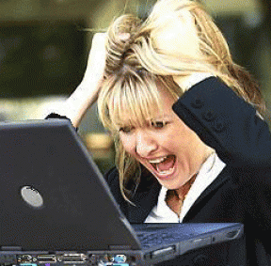
Основные факторы стресса учителя
перегрузки;
конфликтные ситуации, возникающие с различными категориями участников образовательного процесса (коллеги, администрация, ученики, родители учеников);
систематические нововведения, вынуждающие менять привычные формы работы;
неудовлетворенность социальным статусом.

Slide 10
Первый шаг сделан, второй — за вами
Нужно ли вам учиться бороться со стрессом?
Что нужно взять на вооружение?
-уступать в мелочах, стоять на главном
-сон («Об этом я буду думать завтра)
- «место покоя»
-мобилизоваться

Slide 11
Упражнения
Упражнение с глубоким дыханием.
Физические нагрузки (спорт, работа на участке, прогулки)

Slide 12
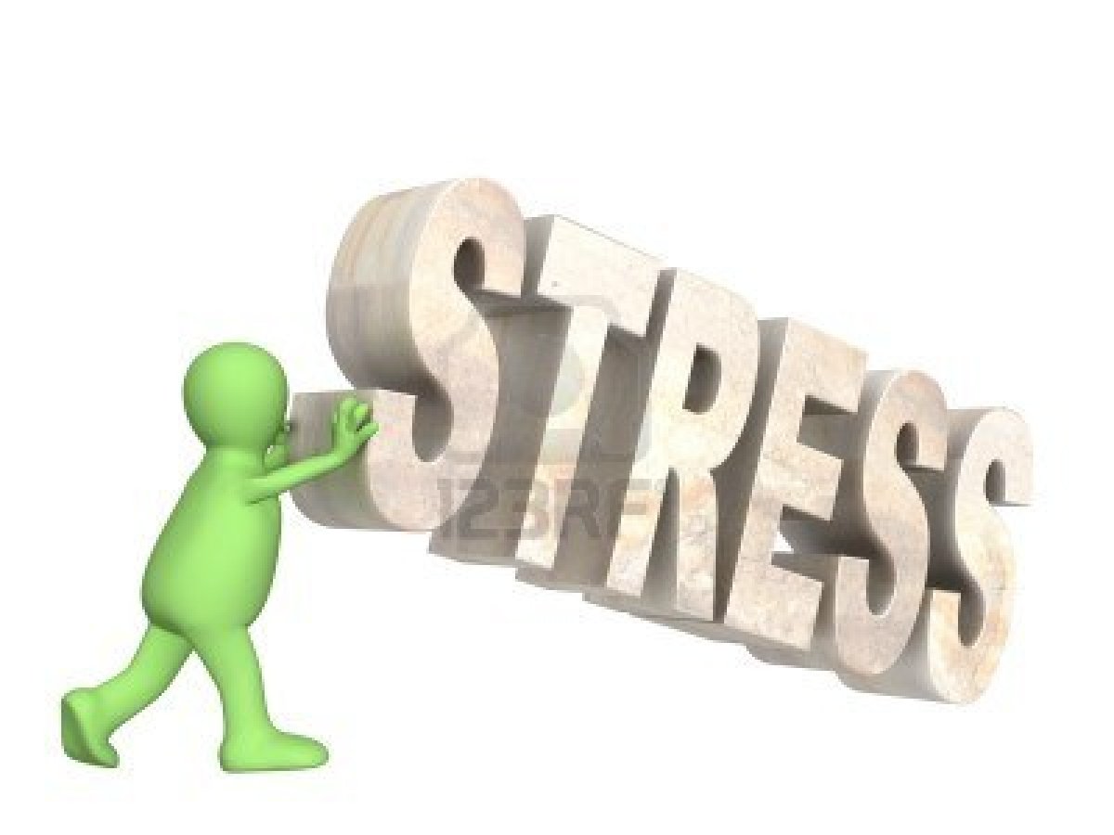
3.Прослушивание музыки
4.Расслабление мышц рук.
5.Расслабление мышц лица.
6.Упражнение на изменение нереалистичных убеждений (рациональные и иррациональные мысли)

Slide 13
«Самое большое, на что способны другие, - это поддержать и направить тебя, когда ты блуждаешь в потёмках. Но путь к свету ты должен пройти сам, полагаясь лишь на свои силы и способности.»
В.А.Родионов

Slide 14
Желаю удачи и будьте здоровы!

